Slide 1


Slide 2
SIIF NACION
Cierre y Apertura EPG
VIGENCIA FISCAL 2018

Slide 3
Decreto 412 de 2018
ARTÍCULO 13.- Adición del artículo 2.8.1.5.11. al Capítulo 5, Título 1, Parte 8 del Libro 2 del Decreto 1068 de 2015. Adiciónese el artículo 2.8.1.5.11 al Capítulo 5, Título 1, Parte 8 del Libro 2 del Decreto 1068 de 2015, Único Reglamentario del Sector Hacienda y Crédito Público, con el siguiente artículo transitorio:
"ARTÍCULO 2.8.1.5.11. Normas transitorias relacionadas con el Catálogo de Clasificación Presupuestal - CCP. Las solicitudes de estudio de autorización de vigencias futuras y las otorgadas con anterioridad al 2018 para su ejecución a partir del 2019 deberán clasificarse de acuerdo con lo establecido en el artículo 2.8.1.5.2. La Dirección General del Presupuesto Público Nacional establecerá los mecanismos en coordinación con la Dirección de Inversiones y Finanzas Públicas para la homologación de las mismas a los términos del nuevo catálogo de clasificación presupuestal.
Los nuevos rubros presupuestales que se generen por el ajuste de la clasificación presupuestal estarán asociados a los rubros anteriores, de tal manera, que estos nuevos rubros presupuestales soporten los actos administrativos generados por las vigencias futuras autorizadas y se autorice el "Pago Pasivos exigibles - Vigencias Expiradas" que cumplan las condiciones para atender el gasto durante la ejecución del presupuesto.
Las reservas presupuestales y las cuentas por pagar de la vigencia 2018 que se constituyan para su ejecución en 2019 se harán con el catálogo anterior y su gestión durante la vigencia 2019 se realizará mediante la homologación de las mismas a los términos del nuevo clasificador."

Slide 4
Decreto 412 de 2018
ARTÍCULO 14.- Modificación del artículo 2.8.1.7.5. del Capítulo 7, Título 1, Parte 8 del libro 2 del Decreto 1068 de 2015.Modifíquese el artículo 2.8.1.7.5. del Capítulo 7, Título 1, Parte 8 del libro 2 del Decreto 1068 de 2015, Único Reglamentario del Sector Hacienda y Crédito Público, el cual quedará así:
"ARTÍCULO 2.8.1.7.5. Registro de la ejecución presupuestal en el sistema integrado de información financiera. El registro de la ejecución del presupuesto de rentas y recursos de capital y del presupuesto de gastos del Presupuesto General de la Nación en el Sistema Integrado de Información Financiera SIIF Nación, deberá hacerse de conformidad con el Catálogo de Clasificación Presupuestal - CCP que establezca la Dirección General del Presupuesto Público Nacional del Ministerio de Hacienda y Crédito Público y en los tiempos que permitan conocer la situación de las finanzas con mayor cercanía al momento de generarse el hecho económico.
PARÁGRAFO . El Departamento Nacional de Planeación para lo de su competencia, tomará la información financiera de la ejecución de la inversión por proyecto y su respectiva relación con los rubros del catálogo de clasificación presupuestal, a través del Sistema Integrado de Información Financiera SIIF Nación."

Slide 5
Decreto 412 de 2018
ARTÍCULO 15.- Modificación del artículo 2.8.1.7.6. del Capítulo 7, Título 1, Parte 8 del libro 2 del Decreto 1068 de 2015.Modifíquese el artículo 2.8.1.7.6. del Capítulo 7, Título 1, Parte 8 del Libro 2 del Decreto 1068 de 2015, Único Reglamentario del Sector Hacienda y Crédito Público, el cual quedará así:
"ARTÍCULO 2.8.1.7.6. Ejecución compromisos presupuestales. Los compromisos presupuestales legalmente adquiridos, se cumplen o ejecutan, tratándose de contratos o convenios, con la recepción de los bienes y servicios, y en los demás eventos, con el cumplimiento de los requisitos que hagan exigible su pago.
El cumplimiento de la obligación se da cuando se cuente con las exigibilidades correspondientes para su pago.
Para pactar la recepción de bienes y servicios en vigencias siguientes a la de celebración del compromiso, se debe contar previamente con una autorización por parte de Consejo Nacional de Política Fiscal - Confis o quien este delegue, de acuerdo con lo establecido en la ley, para asumir obligaciones con cargo a presupuestos de vigencias futuras. Para tal efecto, previo a la expedición de los actos administrativos de apertura del proceso de selección de contratistas en los que se Evidencie la provisión de bienes o servicios que superen el 31 de diciembre de la respectiva vigencia fiscal, deberá contarse con dicha autorización.

Slide 6
Decreto 412 de 2018
ARTÍCULO 15.- Modificación del artículo 2.8.1.7.6. del Capítulo 7, Título 1, Parte 8 del libro 2 del Decreto 1068 de 2015.Modifíquese el artículo 2.8.1.7.6. del Capítulo 7, Título 1, Parte 8 del Libro 2 del Decreto 1068 de 2015, Único Reglamentario del Sector Hacienda y Crédito Público, el cual quedará así:
PARÁGRAFO 1.- La disponibilidad presupuestal sobre la cual se amparen procesos de selección de contratación podrá ajustarse, previo a la adjudicación y/o celebración del respectivo contrato. Para tal efecto, los órganos que hacen parte del Presupuesto General de la Nación podrán, previo a la adjudicación o celebración del respectivo contrato, modificar la disponibilidad presupuestal, esto es, la sustitución del Certificado de Disponibilidad Presupuestal por la autorización de vigencias futuras.
PARÁGRAFO 2.- Las entidades ejecutoras del Presupuesto General de la Nación deben garantizar que, al momento de cumplir con los requisitos que hacen exigible el pago de la obligación, esta se realice al máximo nivel de desagregación aplicado del Catálogo de Clasificación Presupuestal - CCP, para lo cual deben realizar las gestiones necesarias con los prestadores y proveedores para que en la documentación soporte de cumplimiento se describa el máximo nivel de detalle del gasto contratado de acuerdo al Catálogo de Clasificación Presupuestal - CCP."

Slide 7
Decreto 412 de 2018
ARTÍCULO 16. Modificación del artículo 2.8.1.7.1.10. de la Sección 1, Capítulo 7, Título 1, Parte 8 del Libro 2 del Decreto 1068 de 2015. Modifíquese el artículo 2.8.1.7.1.10. de la Sección 1, Capítulo 7, Título 1, Parte 8 del Libro 2 del Decreto 1068 de 2015, Único Reglamentario del Sector Hacienda y Crédito Público, el cual quedará así:
"ARTÍCULO 2.8.1.7.1.10. Caducidad de las vigencias futuras y los avales fiscales. Los cupos anuales autorizados para asumir compromisos de vigencias futuras no utilizados a 31 de diciembre de cada año caducan sin excepción. En consecuencia, los órganos deberán registrar en el Sistema Integrado de Información Financiera SIIF Nación a más tardar el 31 de diciembre de cada año la utilización de los cupos autorizados, operación que refleja la utilización de los cupos autorizados dentro de la vigencia.
Las entidades con avales fiscales otorgados deberán tramitar solicitud de autorización de vigencia futura dentro de la misma vigencia fiscal del otorgamiento, en caso contrario deberán iniciar nuevamente trámite de solicitud de otorgamiento del aval fiscal."

Slide 8
Decreto 412 de 2018
ARTÍCULO 17. Modificación del artículo 2.8.1.7.3.2. de la Sección 3, Capítulo 7, Título 1, Parte 8 del Libro 2 del Decreto 1068 de 2015. Modifíquese el artículo 2.8.1.7.3.2. de la Sección 3, Capítulo 7, Título 1, Parte 8 del Libro 2 del Decreto 1068 de 2015, Único Reglamentario del Sector Hacienda y Crédito Público, el cual quedará así:
"ARTÍCULO 2.8.1.7.3.2. Constitución de reservas presupuestales y cuentas por pagar. A más tardar el 20 de enero de cada año, los órganos que conforman el Presupuesto General de la Nación constituirán las reservas presupuestales y cuentas por pagar de la respectiva sección presupuestal correspondientes a la vigencia fiscal anterior, de conformidad con los saldos registrados a 31 de diciembre a través del Sistema Integrado de Información Financiera SIIF Nación. En dicho plazo, solo se podrán efectuar los ajustes a que haya lugar para la constitución de las reserves presupuestales y de las cuentas por pagar, sin que en ningún caso se puedan registrar nuevos compromisos ni obligaciones.

Slide 9
Decreto 412 de 2018
ARTÍCULO 17. Modificación del artículo 2.8.1.7.3.2. de la Sección 3, Capítulo 7, Título 1, Parte 8 del Libro 2 del Decreto 1068 de 2015.
Cumplido el plazo para adelantar los ajustes a que hace mención el inciso primero del presente artículo y constituidas en forma definitiva las reservas presupuestales y cuenta por pagar a través del Sistema Integrado de Información Financiera SIIF Nación, los dineros sobrantes de la Nación serán reintegrados por el ordenador del gasto y el funcionario de manejo del respectivo órgano a la Dirección General de Crédito Público y Tesoro Nacional del Ministerio de Hacienda y Crédito Público, dentro del mismo plazo.
Las cuentas por pagar y las reservas presupuestales que no se hayan ejecutado a 31 de diciembre de la vigencia en la cual se constituyeron, expiran sin excepción. En caso de que la entidad mantenga recursos de la Nación por este concepto deben reintegrarse por el ordenador del gasto y el funcionario de manejo del respectivo órgano a la Dirección General de Crédito Público y Tesoro Nacional del Ministerio de Hacienda y Crédito Público, dentro de los primeros cinco (5) días del mes siguiente a la expiración de estas."

Slide 10
Decreto 412 de 2018
ARTÍCULO 19.- Modificación del artículo 2.9.1.2.7 del Capítulo 2, Título 1, Parte 9 del libro 2 Decreto 1068 de 2015. Modifíquese el artículo 2.9.1.2.7 del Capítulo 2, Título 1, Parte 9 del libro 2 Decreto 1068 de 2015, Único Reglamentario del Sector Hacienda y Crédito Público, el cual quedará así:
"ARTÍCULO 2.9.1.2.7. Desagregación para la ejecución del presupuesto a través del SIIF Nación: Con el fin de vincular la gestión presupuestal de los ingresos y de los gastos a la gestión contable, las entidades usuarias del SIIF Nación deberán desagregar el presupuesto, al máximo nivel de detalle del Catálogo de Clasificación Presupuestal CCP establecido por la Dirección General del Presupuesto Público Nacional.
Cuando una entidad usuaria requiera para su gestión el empleo de un mayor detalle al Catálogo de Clasificación Presupuestal CCP establecido por dicha Dirección, deberá realizar la solicitud de acuerdo con lo establecido en el artículo 2.8.1.5.9. sobre Administración del Catálogo de Clasificación Presupuestal - CCP y los procedimientos que se establezcan para el efecto."

Slide 11
Decreto 412 de 2018
ARTÍCULO 20.- Modificación del artículo 2.9.1.2.15. del Capítulo 2, Título 1, Parte 9 del Libro 2 del Decreto 1068 de 2015.Modifíquese el artículo 2.9.1.2.15. del Capítulo 2, Título 1, Parte 9 del Libro 2 del Decreto 1068 de 2015, Único Reglamentario del Sector Hacienda y Crédito Público, el cual quedará así:
"ARTÍCULO 2.9.1.2.15. Del período de ajustes previos al cierre definitivo del sistema. El Sistema Integrado de Información Financiera (SIIF) Nación tendrá un período de transición al inicio de cada año, con el fin de que las entidades hagan ajustes a los compromisos y obligaciones a que haya lugar para la constitución de las reserves presupuestales y de las cuentas por pagar, de conformidad con lo señalado en el artículo 89 del Estatuto Orgánico del Presupuesto, el cual durará hasta el día anterior al de la constitución legal de estas, de forma que puedan obtener del sistema la información requerida para tal fin. En todo caso, en concordancia con los artículos 14 y 71 de dicho estatuto, en este período no se pondrán asumir compromisos ni obligaciones con cargo a las apropiaciones del año que se cerró. Como máximo, las reservas presupuestales corresponderán a la diferencia entre los compromisos y las obligaciones, y las cuentas por pagar por la diferencia entre las obligaciones y los pagos.
Igualmente, el sistema tendrá un período de transición contable, con el fin de que las entidades efectúen los ajustes respectivos a la contabilidad del año que se cierra, el cual durará hasta la fecha en que las entidades deban reportar la información solicitada por la Contaduría General de la Nación."

Slide 12
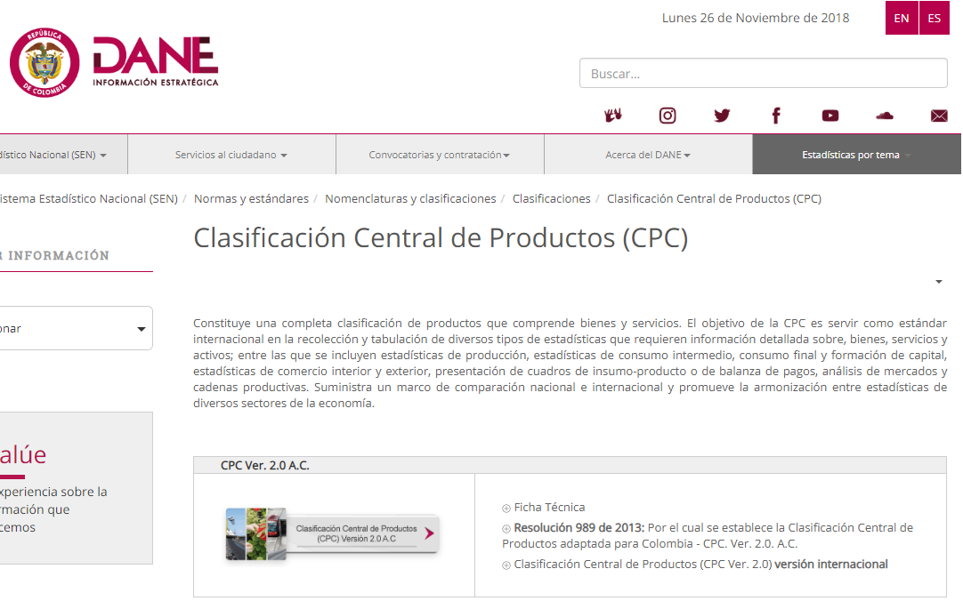
https://www.dane.gov.co/index.php/sistema-estadistico-nacional-sen/normas-y-estandares/nomenclaturas-y-clasificaciones/clasificaciones/clasificacion-central-de-productos-cpc

Slide 13
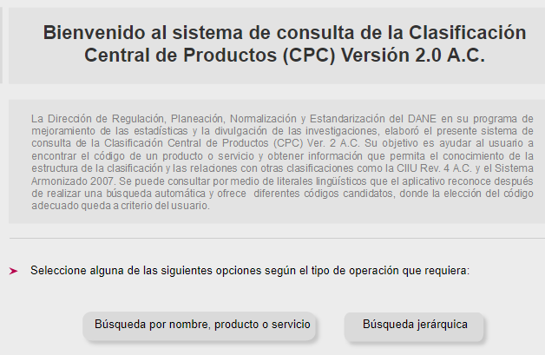

Slide 14
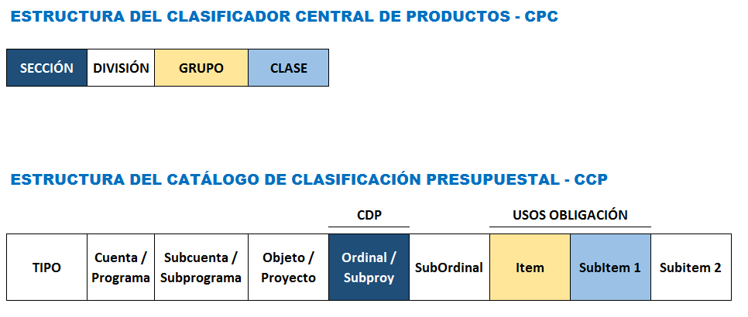

Slide 15
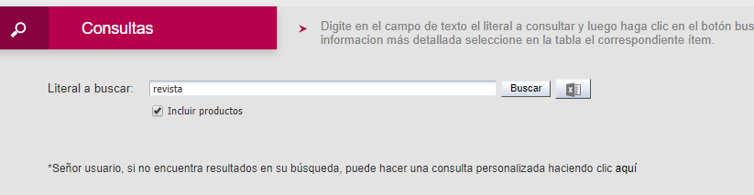
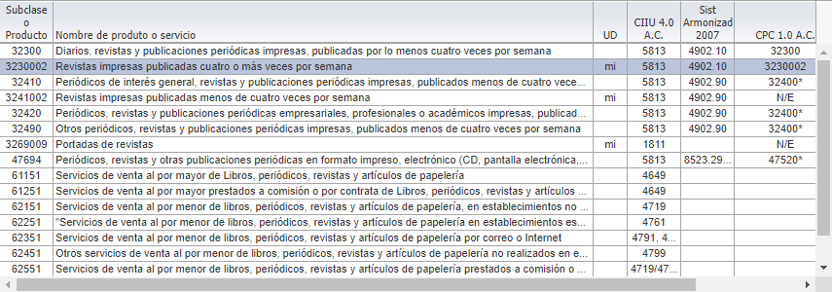
CLASIFICACIÓN DE UN BIEN – BÚSQUEDA POR NOMBRE

Slide 16
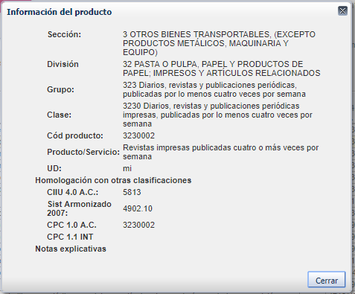

Slide 17
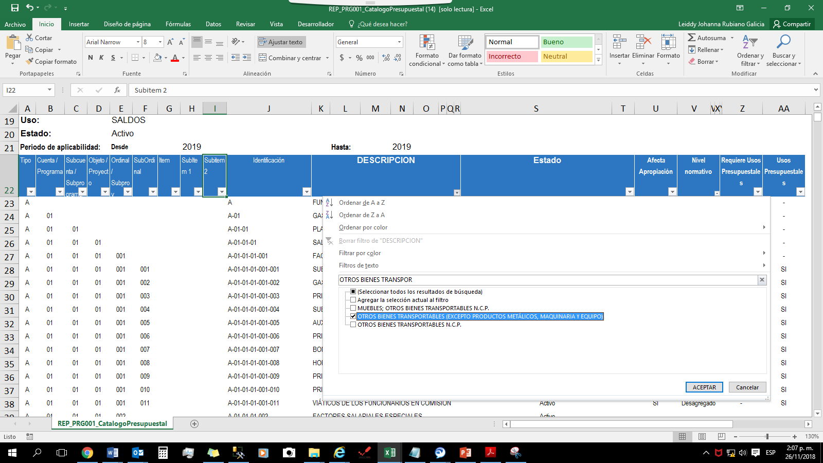
DANE
SIIF – NIVEL EN QUE SE REGISTRA EL CDP
Para Bienes y Servicios el CDP se registra a Nivel Ordinal

Slide 18
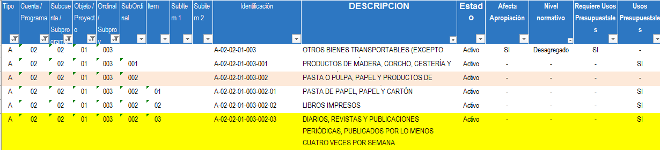
DANE
SIIF – NIVEL EN QUE SE REGISTRA LA OBLIGACIÓN

Slide 19
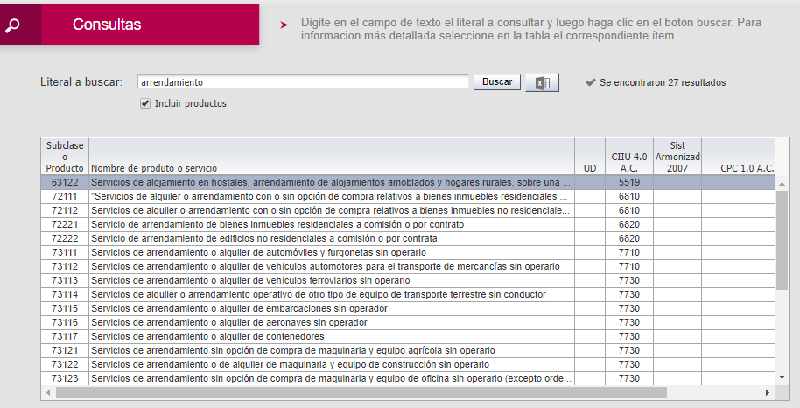
CLASIFICACIÓN DE UN SERVICIO – BÚSQUEDA POR NOMBRE

Slide 20
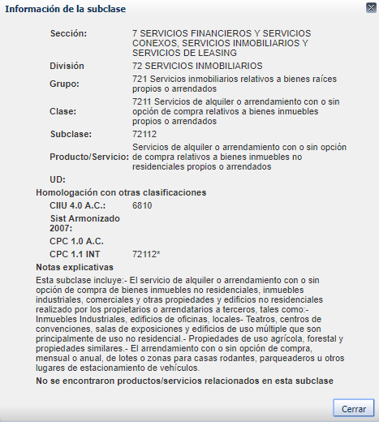

Slide 21
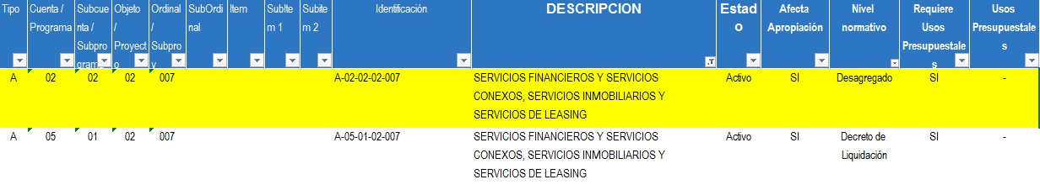
DANE
SIIF – NIVEL EN QUE SE REGISTRA EL CDP

Slide 22
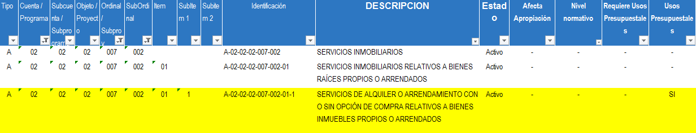
DANE
SIIF – NIVEL EN QUE SE REGISTRA LA OBLIGACIÓN

Slide 23
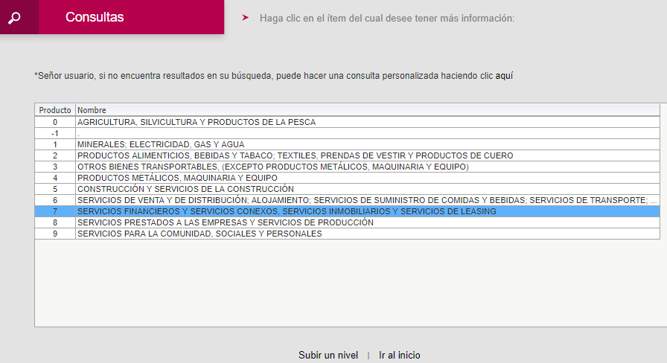
CLASIFICACIÓN DE UN SERVICIO – BÚSQUEDA JERÁRQUICA

Slide 24
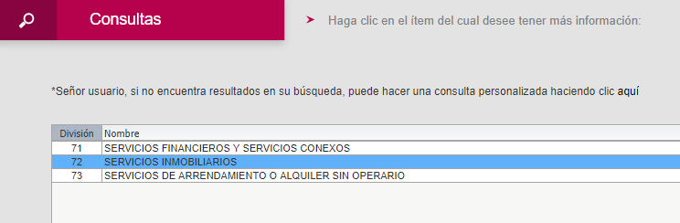
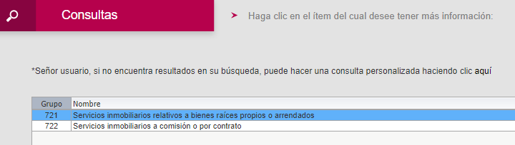

Slide 25


Slide 26
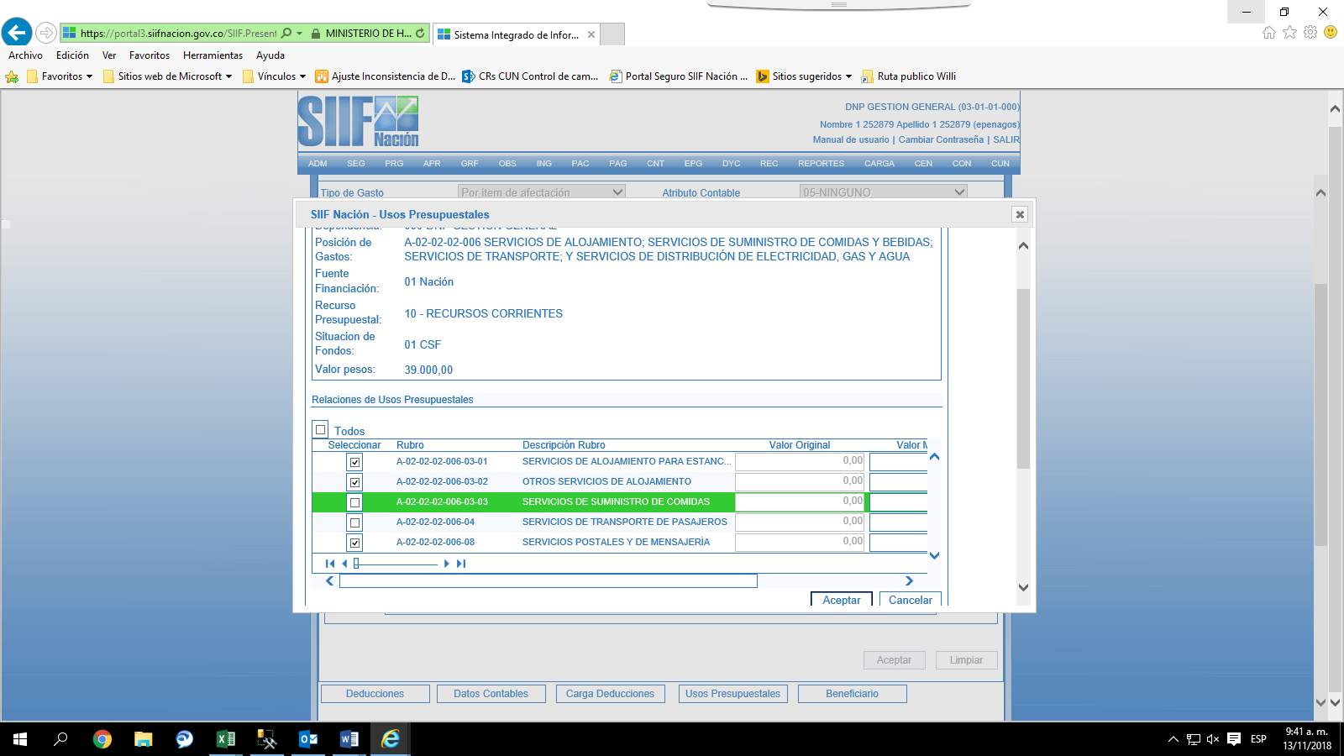

Slide 27

FLUJO BÁSICO DE INFORMACIÓN
SOLICITUD DE VIGENCIAS FUTURAS
Documento
Solicitud de CDP
SOLICITUD DE CDP
AUTORIZACIÓN DE VIGENCIAS FUTURAS
Documento
Vigencia Futura
Aprobada
Documento
CDP
VIGENCIA FUTURA ASIGNADA
CDP
CONTRATO
COMPROMISO DE VIGENCIAS FUTURAS
COMPROMISO

